Slide 1
Магистерская программа МГППУ
ПСИХОЛОГИЯ ВОСТОКА: ЭТНИЧНОСТЬ, РЕЛИГИЯ И МЕЖКУЛЬТУРНАЯ КОММУНИКАЦИЯ

Slide 2
Культурно-исторические и культурно-психологические особенности буддийских регионов мира
Обзорная лекция
Александрова Елена Андреевна, кандидат культурологии
Доцент кафедры этнопсихологии и психологических проблем поликультурного образования МГППУ

Slide 3
В рамках магистерской программы Психология Востока: этничность, религия и межкультурная коммуникация я читаю курс, который охватывает различные религиозные традиции Восточной Азии
Сегодня мы сконцентрируем наше внимание на Буддизме
В книге Введение в буддологию Евгений Алексеевич Торчинов написал: «Без понимания буддизма невозможно понять и великие культуры Востока — индийскую, китайскую, не говоря уж о культурах Тибета и Монголии, пронизанных духом буддизма до их последних оснований».

Slide 4
http://o-buddizme.ru/strany/v-kakikh-stranakh-buddizm

Slide 5
Сегодня буддизм стал государственной религией Таиланда, Камбоджи, Бутана и Лаоса. Он во многом затронул жизни людей из большинства стран Азии. По количеству последователей можно составить рейтинг стран:
Китай
Таиланд
Вьетнам
Мьянма
Тибет
Шри-Ланка
Южная Корея
Тайвань
Камбоджа
Япония
Индия
Помимо этого, последователей Будды много в Бутане, Сингапуре, Малайзии, Бангладеш, Пакистане, Индонезии.

Slide 6
Основные направления Буддизма и их распространение в мире
Выделяется два основных направления в буддизме:
Тхеравада и Махаяна

Slide 7
Буддизм Тхеравады распространён в
Южной Азии:
Непал, Шри-Ланка
Юго-Восточной Азии:
Вьетнам, Камбоджа, Лаос, Таиланд, Мьянма, Индонезия, Сингапур
Восточной Азии:
Небольшое число последователей буддизма Тхеравады есть в Китае
Многие из западных буддистов также придерживаются данного направления

Slide 8
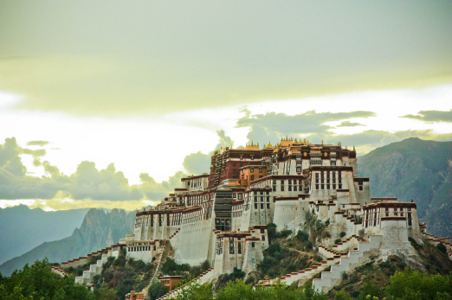
Буддизм Махаяны распространён в
Китае
Тибете
Монголии
Российской Федерации: прежде всего в Республике Калмыкия, в Республике Бурятия и Республике Тува, а также на Алтае
Есть сторонники буддизма данного направления на Западе, прежде всего в США, но и в ряде европейских стран (например, мировую известность получил датский лама Оле Нидал (http://www.lama-ole-nydahl.ru/)

Slide 9
Для примера посмотрите на список сайтов, посвящённых буддизму в США и Швейцарии http://www.tamqui.com/buddhaworld/Buddha_World
www.zenshuji.org www.shinranworks.com www.zcla.org www.sfzc.org www.berkeleyzencenter.org www.sozenji.org www.mnzencenter.org www.milwaukeezencenter.org www.kanzeonzencenter.org www.mro.org www.zmc.org www.mtequity.org www.prairiewindzen.org www.smzc.net www.kannondo.org www.zendust.org www.greattreetemple.org www.zenpeacemakers.org www.ryumonji.org www.alaska-zen.org www.eugenezendo.org www.sanshinji.org www.villagezendo.org www.swzc.org www.shastaabbey.org www.oceangatezen.org | www.hszc.org www.houstonzen.org www.emptynestzendo.org www.olympiazencenter.org www.vallejozencenter.org www.americanzencollege.org www.aszc.org www.bmzc.org www.unsui.org www.chicagozen.org www.cizny.org www.choboji.org www.daibosatsu.org www.firstzen.org www.furnacemountain.org www.greatvow.org www.hazymoon.com www.bigmind.org www.mkzc.org www.rzc.org www.nashvillemindfulness.org www.prairiewindzen.org www.nozt.org www.americanzenteachers.org www.pacificzen.org | www.valleyzendo.org www.providencezen.org www.stillmindzendo.org www.stillpointzenbuddhisttemple.org www.upaya.org www.villagezendo.org www.wwzc.org www.zencenter.org www.zencenterofsyracuse.org www.bhavanasociety.org www.bodhimonastery.net www.tubtenkunga.org www.watflorida.org www.kagyu.org www.namgyal.org www.tibetanbuddhist.org www.deerparkcenter.org www.tara.org www.hsilai.org www.paofatemple.org www.deerparkmonastery.org www.ligmincha.org
www.zen.ch www.zen-soto.ch www.sotozen.ch www.zen-geneve.ch www.mediter.ch www.ticino.shambhala.ch www.meditation-zuerich.ch www.namkha.org www.haustao.ch www.karuna.ch www.rabten.eu www.bern.shambhala.ch www.buddhismus.net www.norlha.org www.projet-dzagyel.org www.sbu.net www.meditation-basel.ch www.dromtoenpa-bern.ch www.nalanda.ch www.buddhismusschweiz.ch www.vajradhara.ch www.buddhismo.ch www.tharpa.com www.theravada.ch | www.vimalakirti.org www.zen-deshimaru.ch www.buddhismus-basel.ch www.amden-retreat.ch www.shogen-dojo.org www.zentrumfuerbuddhismus.ch www.sotozen-suisse.ch www.hausderbesinnung.ch www.rigpa.ch www.emaho.info www.zendojobasel.ch www.zwirneli.ch www.bzs.at www.boutiquezen.ch www.lestransversales.zen-geneve.ch www.fredvonallmen.ch www.samten-tschoeling.ch www.tuschmalerei.ch www.tibet-institut.ch www.namse.ch www.drikung.ch www.garudaswitzerland.org

Slide 10
Об этнокультурном разнообразии буддийской традиции можно говорить и по-разному
Буддийский канон называется Трипитака (санскр. त्रिपिटक, «Три корзины»; пали, Типи́така ; кит. 三藏, Сань Цзан; яп. 三藏, Сандзō и т.д.)
Значительную роль в распространении буддизма сыграл царь Ашока (https://dhamma.ru/lib/ashoka/05ashoka.htm)
В 3 веке до н.э. сын и дочь царя Ашоки принесли буддийскую традицию на Шри-Ланку
Ранние сутры передавались изустно монахами и монахинями. Согласно ланкийским легендам эти тексты были записаны в 1 веке до н.э. и легли в основу того, что сейчас называется палийским каноном. Постепенно создавался корпус комментариев на старосингальском языке, которые были объединены в свод и переведены на язык пали в 5 веке н.э. великим буддийским учёным Буддагхошей. Через сто лет Дхаммапала дополнил этот массив текстов новыми переводами и комментариями. Сегодня язык пали – это язык всех последователей Тхеравады

Slide 11
Текст на пали पालि индийская группа индоевропейской языковой семьи.
Appam pi ce saṃhitaṃ bhāsamāno dhammassa hoti anudhammacārī, rāgañ ca dosañ ca pahāya mohaṃ sammāppajāno suvimuttacitto, a
nupādiyāno idha vā huraṃ vā sa bhāgavā sāmaññassa hoti.
Перевод:
Даже если он читает немного Священных Писаний, но живет в истине согласно Дхарме, оставив вожделение, ненависть и заблуждение, он обладает правильным знанием с хорошо развитым разумом, не привязанным ни к чему, ни в этом мире, ни в другой, он разделяет [благословения] монашества. (источник: Digital Library & Museum of Buddhist studies//http://buddhism.lib.ntu.edu.tw/DLMBS/en/

Slide 12
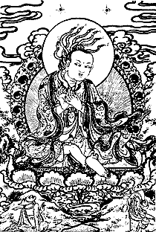
Санскритская традиция Санскрит - классический и священный язык Индии; принадлежит к индийской группе индоевропейских языков.
Санскритская традиция возникла в 1 веке н.э. в Индии. По мере формирования различных мнений, комментаторских традиций и постановки вопросов, в рамках этой традиции развивались различные философские системы, например, мадхьямика ,которая сейчас является базовой для буддизма в Тибете и во всех регионах мира, где эта традиция обладает влиянием
автором философской школы мадхьямика является Нагарджуна, великий философ и буддийский учёный 1-2 веков н.э. и его последователь Чандракирти, живший в 7 веке

Slide 13
Сегодня мы рассмотрим один из самых важных текстов в буддийской культуре
Сутра Сердца
Относиться к текстам Праджняпарамиты
Является концентрированным изложением учения о Пустоте
https://www.oum.ru/literature/buddizm/sutra-serdca-pradjnyaparamiti/

Slide 14
Сутра Сердца на санскрите
Бхагавати Праджняпарамита Хридайя сутра
https://www.youtube.com/watch?v=zwTwic1p_Tk

Slide 15
Тибетский канон тибетский язык относится к тибето-бирманской группе сино-тибетской языковой семьи, формирование литературного языка связано с буддизмом и переводом буддийских текстов с санскрита. Древнейший памятник — надпись в монастыре Самье, VII век
Первая версия тибетского канона появилась в 1411 году, и была отредактирована в 16 веке Будоном Римпоче
Для примера снова привожу текст одной из самых значимых сутр – Сутру Сердца (Бхагавати Праджняпарамита Хридайя).
Послушать сутру в исполнении ЧОГЬЯЛА НАМКАЯ НОРБУ
РИМПОЧЕ можно здесь:
http://www.rinchenling.ru/uchitel/chogyal-namkhai-norbu/

Slide 16
Китайский канон китайский язык относится к сино-тибетской языковой семье. В стандартной форме является одним из рабочих языков ООН
Китайский канон был впервые опубликован в конце 10 века н.э
В отличие от Палийского и Тибетского канонов, в Китайском каноне четыре корзины (части). То есть помимо корзины винаи (свод правил монашеской жизни), корзины сутр (медитативное сосредоточение) и корзины абхидхармы (мудрость), в китайский канон входит сборник текстов, написанных на китайском языке (комментарии, переводы, в том числе и из первых двух канонов)
https://ling-lung.blogspot.com/search?q=%D1%81%D1%83%D1%82%D1%80%D0%B0+%D1%81%D0%B5%D1%80%D0%B4%D1%86%D0%B0

Slide 17
Базовые основания буддийской психологии
Объекты Прибежища
В качестве иллюстрации для обзорной лекции мы рассмотрим только объекты Прибежища
Комплекс буддийской психологии составляют также и другие идеи и положения

Slide 18
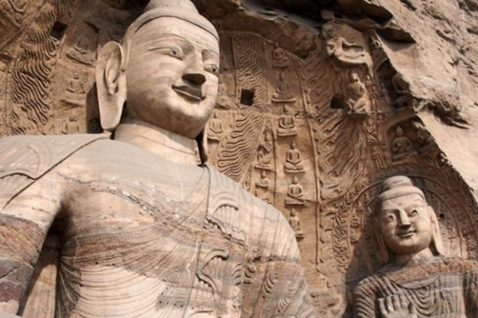
Объекты Прибежища: Будда
Будда жил и проповедовал в 6-5 веках до н.э., однако даты его жизни до сих пор уточняются
Родился в Лумбини, полного просветления достиг в 35 лет в Бодхгае
До своего ухода проповедовал в различных регионах Индии

Slide 19
Объекты Прибежища: ДХАРМА
Дхарма — это практический аспект буддизма
Буддагхоша включает в значение дхармы также собрание буддийских текстов, космический закон и всю проповедь учения.
Дхарма в эдиктах Ашоки близка понятию естественной морали.

Slide 20
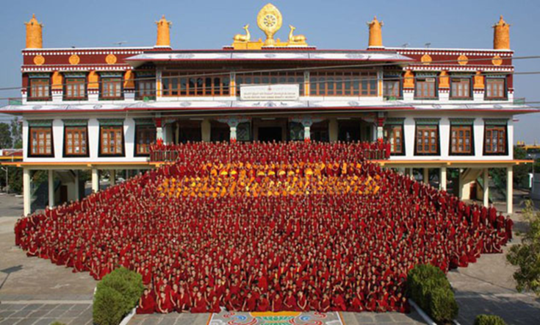
Объекты Прибежища: сангха
Сангха – это собрание монахов и монахинь
Сангхой может называться община минимум из четырёх полностью посвящённых монахов или монахинь (бхигшу и бхигшуни)
Монашествующие должны обязательно выполнять три практики: исповедь раз в две недели, затвор в сезон дождей и церемонию обращения за мнением других членов сангхи
Источник изображения:
http://drepunggomang.ru/o-monastyire-drepung-gomang/

Slide 21
Будда говорил о том, что для нормальной жизни общины также необходимо «четырёхчастное собрание», состоящее, помимо монахов и монахинь, ещё и из мирян, принявших прибежище и пять обетов (не убивать, не воровать, не лгать, не вести распущенный образ жизни и не употреблять такие вещества, как алкоголь и наркотики)
Таким образом, в число психологических и ценностных характеристик жизни сангхи ( и тех, для кого она является объектом для подражания) входят размышление и анализ над собственным поведением, поступками, мыслительным процессом, постоянная бдительность сознания. А также соотнесение себя с окружающими.

Slide 22
Этнокультурный субстрат в Буддизме
В любой мировой религии, то есть религии, перешагнувшей границы этносов и государств, присутствует ярко выраженный специфический субстрат, отражающий это движение и сопровождающее его приспособление к культурной специфике каждого региона и народа.
Буддизм приспосабливается за счёт внутренней гибкости, основанной, между прочим и на непосредственном слове основателя, который всегда говорил, что даёт Учение на том языке, который будет понятен конкретному слушателю
Таким образом, ещё одной психологической характеристикой Буддизма является открытость к аудитории и готовность осуществлять перевод на разные языки в максимально широком смысле этого слова: первичные и вторичные моделирующие системы

Slide 23
Ссылки на источники изображений и аудио
http://o-buddizme.ru/strany/v-kakikh-stranakh-buddizm
http://www.tamqui.com/buddhaworld/Buddha_World
https://dhamma.ru/lib/ashoka/05ashoka.htm
Digital Library & Museum of Buddhist studies//http://buddhism.lib.ntu.edu.tw/DLMBS/en/
https://www.youtube.com/watch?v=zwTwic1p_Tk
http://www.rinchenling.ru/uchitel/chogyal-namkhai-norbu/
https://ling-lung.blogspot.com/search?q=%D1%81%D1%83%D1%82%D1%80%D0%B0+%D1%81%D0%B5%D1%80%D0%B4%D1%86%D0%B0
http://drepunggomang.ru/o-monastyire-drepung-gomang/

Slide 24
Магистерская программа МГППУ
ПСИХОЛОГИЯ ВОСТОКА: ЭТНИЧНОСТЬ, РЕЛИГИЯ И МЕЖКУЛЬТУРНАЯ КОММУНИКАЦИЯ
Спасибо за внимание!

